Slide 1


IT Fundamentals hoofdstuk 9
De exponentiële en logaritmische functie

Slide 2
Inhoud.
9.1. De exponentiële functie
9.1.1. Voorbeelden
9.1.2. Eigenschappen
9.1.3. De natuurlijke exponentiële functie
9.2. De logaritmische functie
9.2.1. Voorbeelden
9.2.2. Eigenschappen
9.2.3. Bijzondere logaritmen
9.2.4. Rekenregels
9.3. Oefeningen

Slide 3
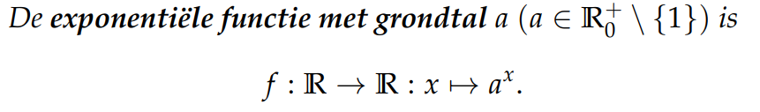
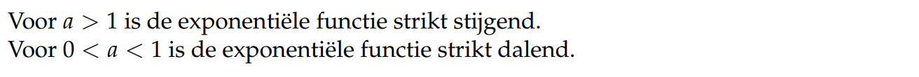
De exponentiële en logaritmische functie
9.1. De exponentiële functie
Definitie:

Slide 4
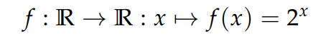
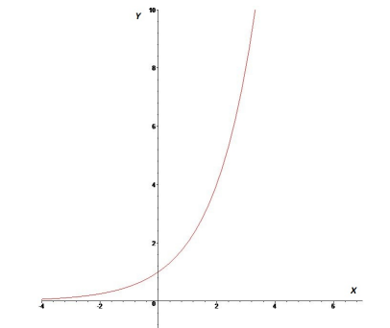
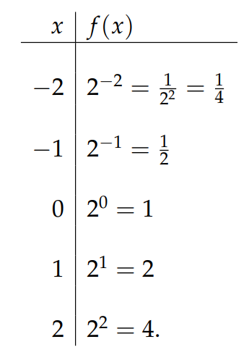
De exponentiële en logaritmische functie
9.1. De exponentiële functie (vervolg)
9.1.1. Voorbeelden:
Voorbeeld 1: De exponentiële functie f met grondtal a = 2.
De volgende punten behoren De grafiek:
tot de functie f: 2

Slide 5
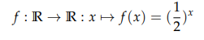
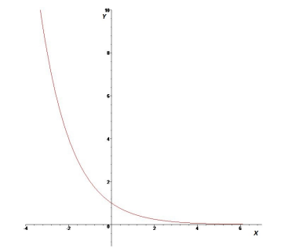
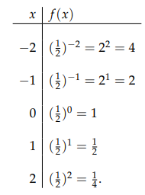
De exponentiële en logaritmische functie
9.1. De exponentiële functie (vervolg)
9.1.1. Voorbeelden (vervolg):
Voorbeeld 2: De exponentiële functie f met grondtal a = 1/2.
De volgende punten behoren De grafiek:
tot de functie f:

Slide 6
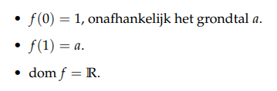
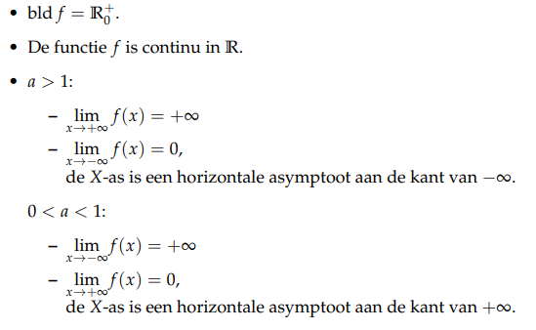
De exponentiële en logaritmische functie
9.1. De exponentiële functie (vervolg)
9.1.2. Eigenschappen:

Slide 7
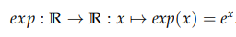
De exponentiële en logaritmische functie
9.1. De exponentiële functie (vervolg)
9.1.3. De natuurlijke exponentiële functie:
Definitie:
De natuurlijke exponentiële functie met natuurlijk grondtal e (e = 2, 7182818284 . . .) is
.

Slide 8
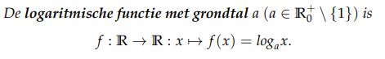
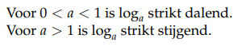
De exponentiële en logaritmische functie
9.2. De logaritmische functie
Definitie:

Slide 9
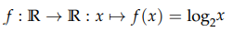
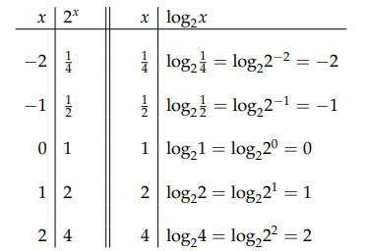
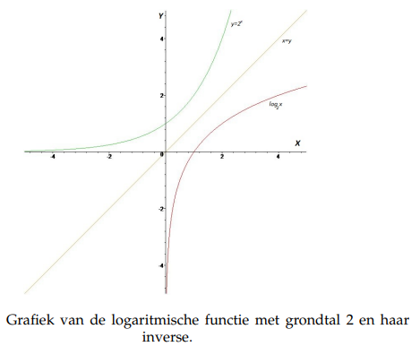
De exponentiële en logaritmische functie
9.2. De logaritmische functie
9.2.1. Voorbeeld 1: De logaritmische functie f met grondtal a = 2
Tabel met enkele punten: Grafiek:
x = 1 is het enige nulpunt van de functie f

Slide 10
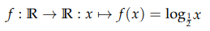
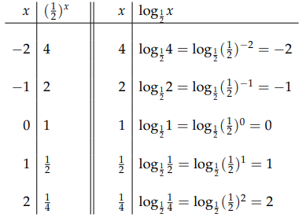
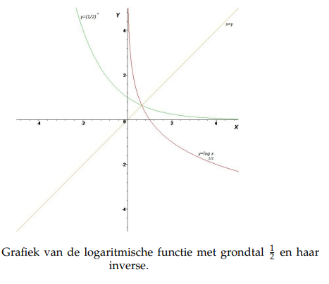
De exponentiële en logaritmische functie
9.2. De logaritmische functie
9.2.1. Voorbeeld 2: De logaritmische functie f met grondtal a = 1/2.
Tabel met enkele punten: Grafiek:

Slide 11
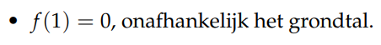
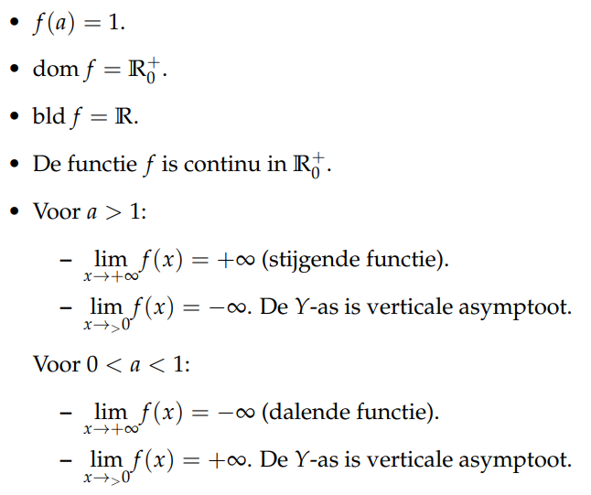
De exponentiële en logaritmische functie
9.2. De logaritmische functie
9.2.2. Eigenschappen
De volgende eigenschappen zijn geldig voor elke logaritmische functie f.

Slide 12
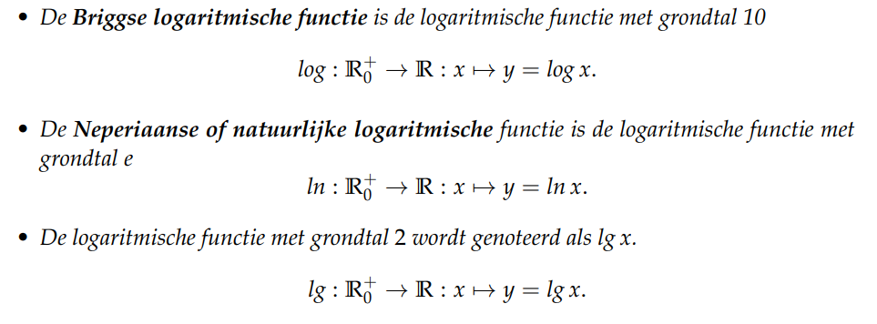
De exponentiële en logaritmische functie
9.2. De logaritmische functie
9.2.3. Bijzondere logaritmen

Slide 13
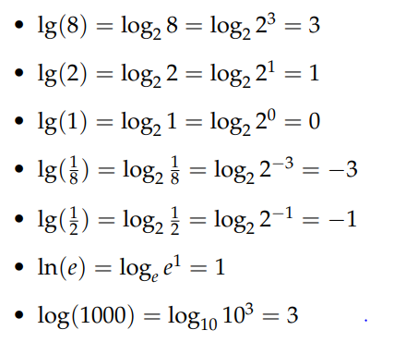
De exponentiële en logaritmische functie
9.2. De logaritmische functie
9.2.3. Bijzondere logaritmen (vervolg)
Voorbeelden:

Slide 14
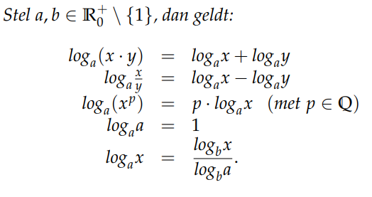
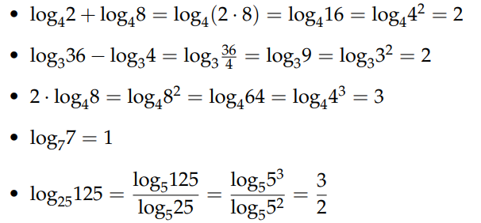
De exponentiële en logaritmische functie
9.2. De logaritmische functie
9.2.4. Rekenregels
Voorbeelden:

Slide 15
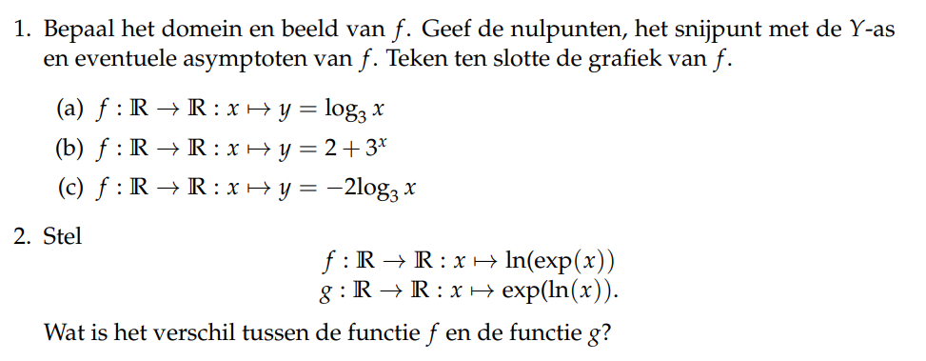
De exponentiële en logaritmische functie
9.3. Oefeningen

Slide 16
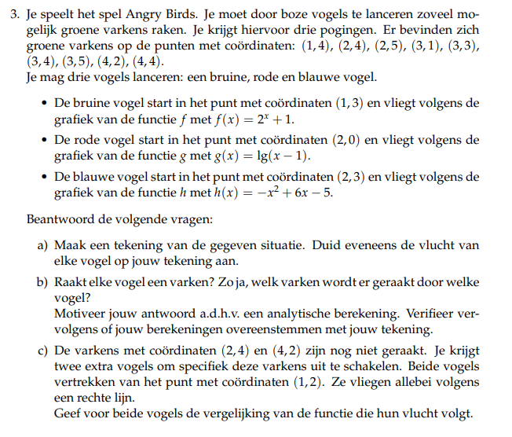
9.3. Oefeningen (vervolg)

Slide 17
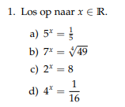
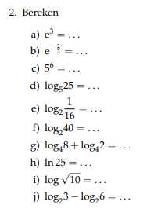
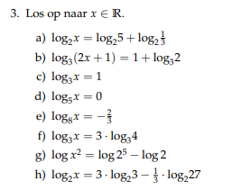
9.3. Oefeningen (vervolg)
Oefening 4:

Slide 18
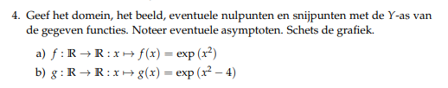
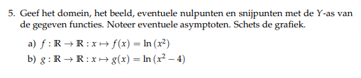
9.3. Oefeningen (vervolg)
Oefening 4 (vervolg):

Slide 19
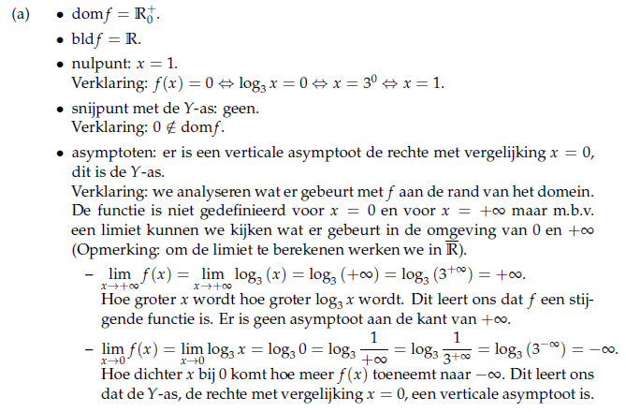
9.3. Oefeningen (vervolg)
Oplossing oefening 1:

Slide 20
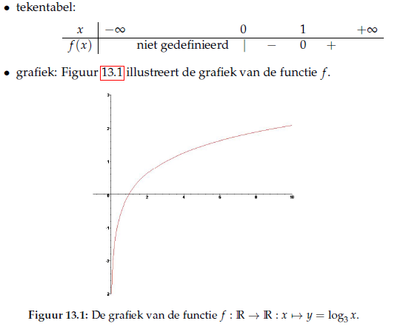
9.3. Oefeningen (vervolg)
Oplossing oefening 1 (vervolg):

Slide 21
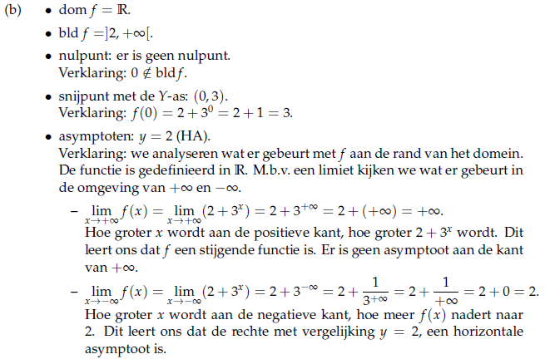
9.3. Oefeningen (vervolg)
Oplossen oefening 1 (vervolg):

Slide 22
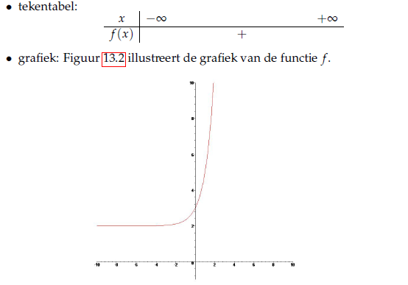
9.3. Oefeningen (vervolg)
Oplossen oefening 1 (vervolg):

Slide 23
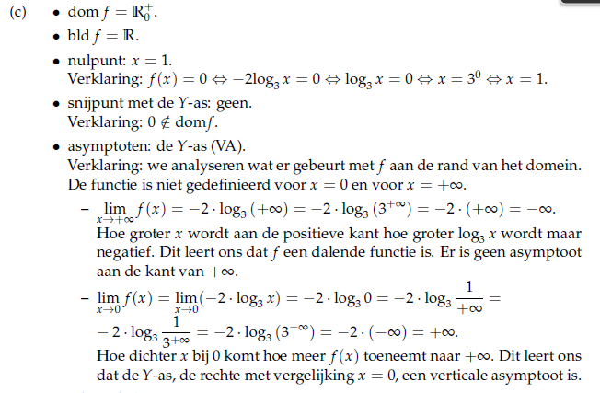
9.3. Oefeningen (vervolg)
Oplossing oefening 1 (vervolg):

Slide 24
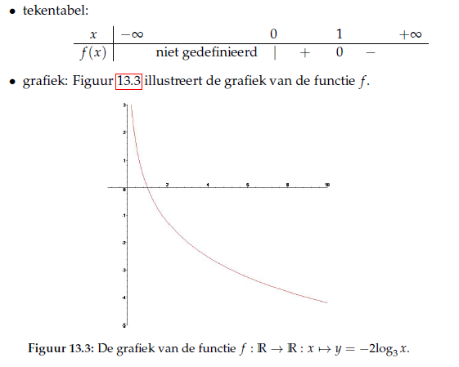
9.3. Oefeningen (vervolg)
Oplossing oefening (vervolg) 1:

Slide 25
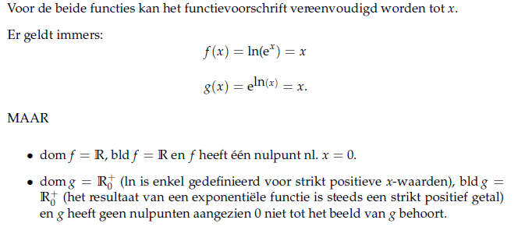
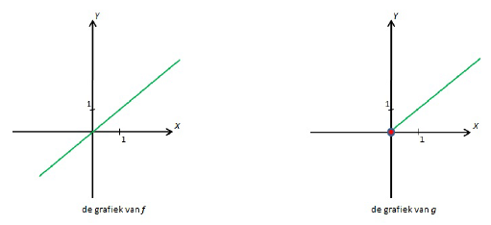
9.3. Oefeningen (vervolg)
Oplossing oefening 2:

Slide 26
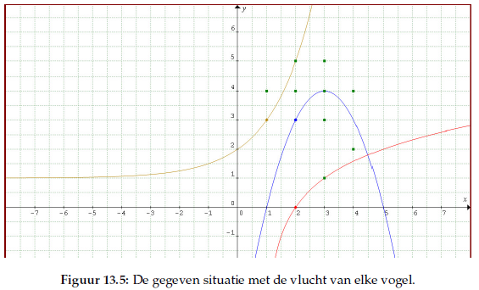
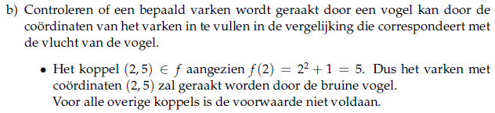
9.3. Oefeningen (vervolg)

Slide 27
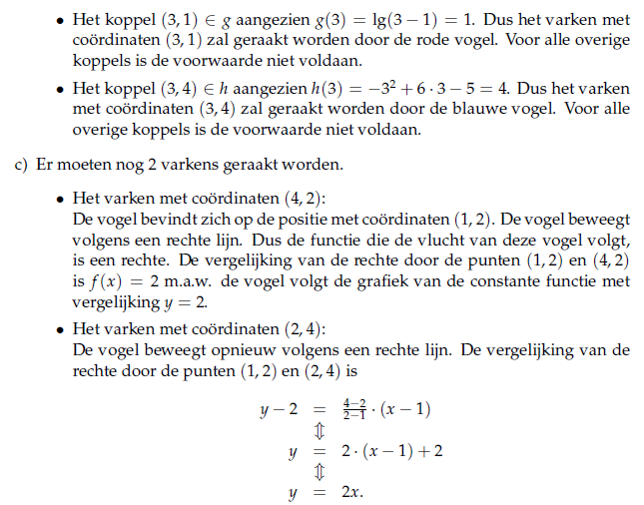
9.3. Oefeningen (vervolg)

Slide 28
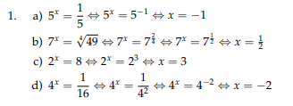
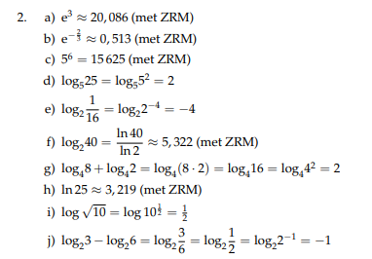
9.3. Oefeningen (vervolg)
Oplossing oefening 4:

Slide 29
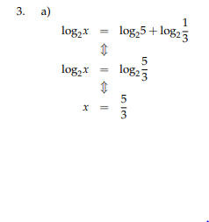
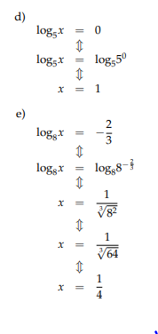
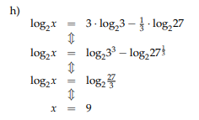
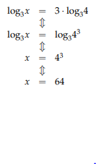
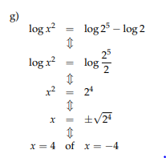

9.3. Oefeningen (vervolg)
Oplossing oefening 4 (vervolg):

Slide 30

9.3. Oefeningen (vervolg)
Oplossing oefening 4 (vervolg):

Slide 31

9.3. Oefeningen (vervolg)
Oplossing oefening 4 (vervolg):

Slide 32

9.3. Oefeningen (vervolg)
Oplossing oefening 4 (vervolg):

Slide 33

9.3. Oefeningen (vervolg)
Oplossing oefening 4 (vervolg):

